Slide 1

REGISTRATI
BENVENUTI in
LOG-IN
ADC Store
VISUALIZZA PRODOTTI
A
D
C
L’ABC della qualità.
«
ffidabilità
isponibilità
onvenienza
»

Slide 2

Log-in
USERNAME:
PASSWORD:
ACCEDI

Slide 3





Bentornato/a nome_utente
VISUALIZZA PRODOTTI
CATALOGO PREMI
CARRELLO
PROFILO

Slide 4

Catalogo premi
Marca:
Nome:
Quantità:
Punti Necessari:
FOTO PREMIO
Marca:
Nome:
Quantità:
Punti Necessari:
FOTO PREMIO

Slide 5
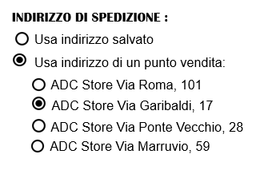
Dettagli premio
NOME:
MARCA:
PUNTI NECESSARI:
QUANTITA’ RESIDUA:
QUANTITA’ :
FOTO PREMIO
QUANTITA’:
DESCRIZIONE:
PROCEDERE ALL’ACQUISTO

Slide 6
Riepilogo dell’ordine
Premio acquistato:
Quantità selezionate:
Indirizzo di spedizione:
Punti necessari:
CONFERMA ORDINE

